Slide 1

第16回 日本熱電学会 学術講演会 (TSJ2019)
ハーフ・ホイスラー合金
TiNiSn_{1-x}Sb_{x}の熱電特性
¹横国大理工, ²防衛大材料
○濵中克巳¹, 佐々木樹林¹, 中津川博¹, 岡本庸一²

Slide 2
Introduction
≒1.0 @650K
p-type half-heusler TE materials
TiCoSb
ZrCoSb
HfCoSb
1000K
300K
≒16.9%
n-type half-heusler TE materials
TiNiSn
ZrNiSn
HfNiSn
Advantage of half-heusler TE materials
フェルミ準位近傍で大きな状態密度を有するので、 擬ギャップ系のような高いゼーベック係数が期待され、Bi₂Te₃に匹敵する高い出力因子を示す。
構成元素が比較的安価・無毒であることから、自動車排熱回収に有望な熱電材料として注目されている。
purpose of study
VEC=6のTiNiSnに着目し、Sb添加による VEC増加に従い、|S|が減少する効果とρ及びκ_{L}が減少する効果がZTに及ぼす影響を明らかにする。

Slide 3
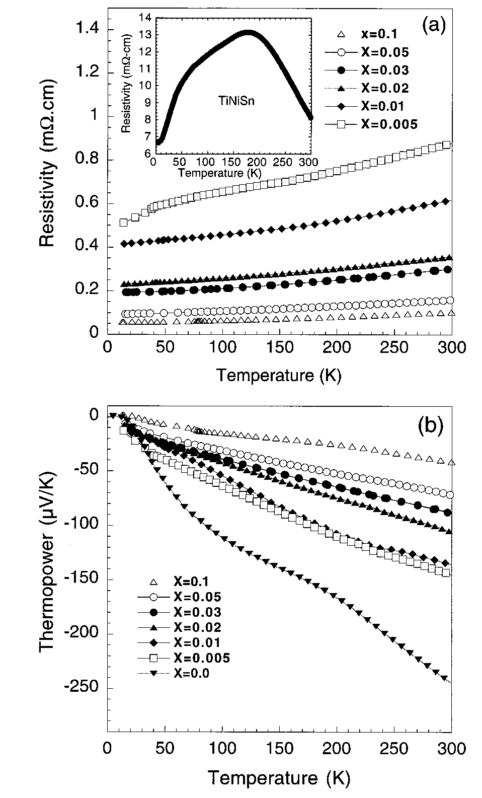
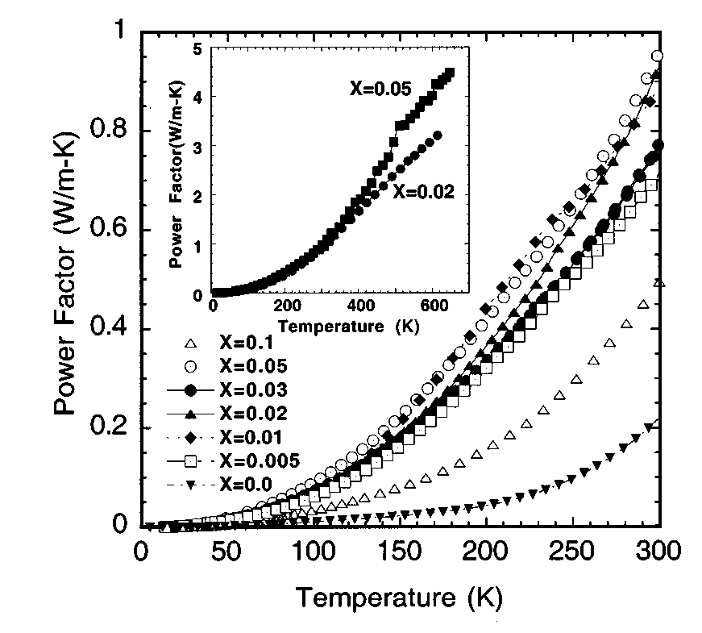
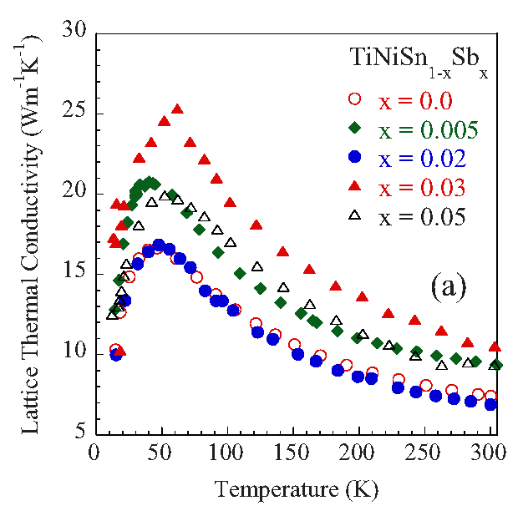
Previous study
S.Bhattacharya et al., Appl.Phys.Lett., 77 pp.2476 (2000)
S.Bhattacharya et al., Phys.Rev. B, 77 pp.184203 (2008)
x = 0.05 @300K
x = 0.05 @300K
最大

Slide 4
Experiment
X-ray diffraction
  SmartLab @RT
Rietveld analyses
  RIETAN-FP program
SEM-EDS analysis
  SU8010 @RT
resistivity ρ
  ResiTest8300, 80K～395K
Seebeck coefficient S
  ResiTest8300, 80K～395K
bulk density
  SMK-401 @RT
thermal conductivity κ_{total}
  PEM-2, 320K～510K
化学量論組成で秤量
Ar雰囲気中でアーク溶解
インゴットをNC放電加工
石英管中へ真空封入
均質化焼鈍 800℃ 168h

Slide 5
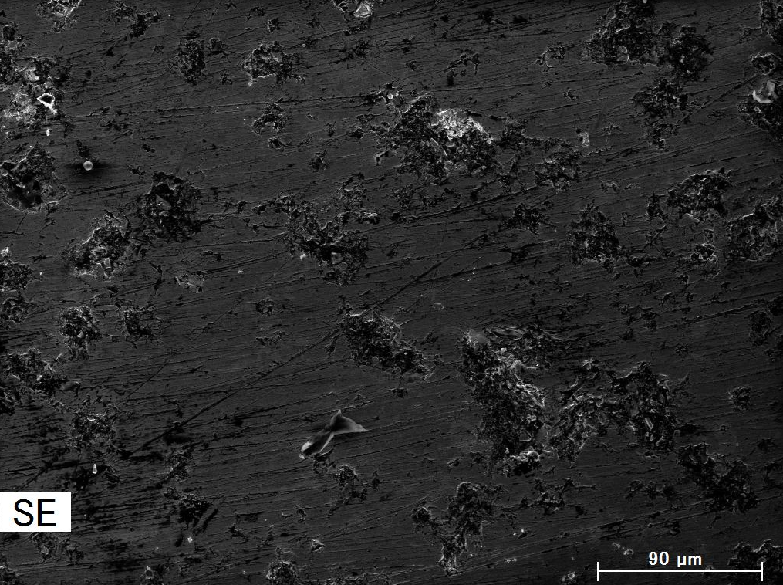
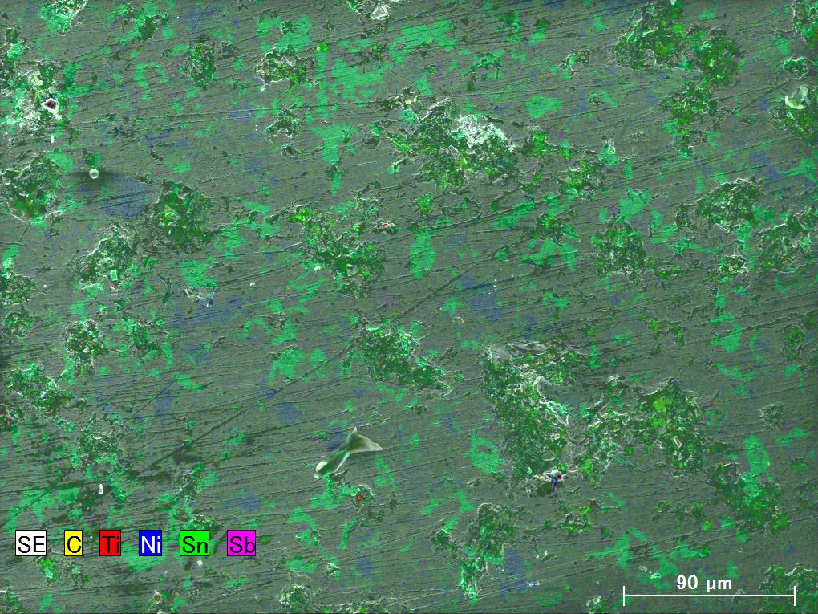
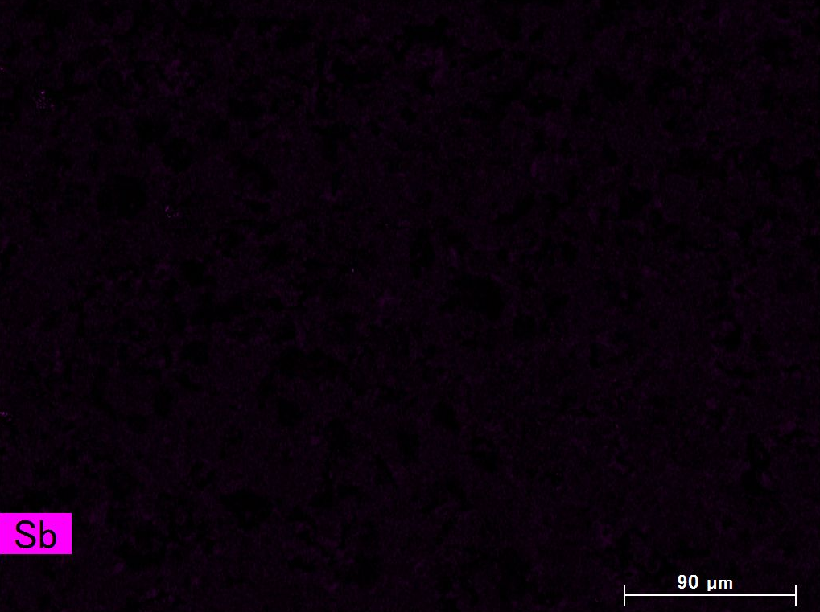
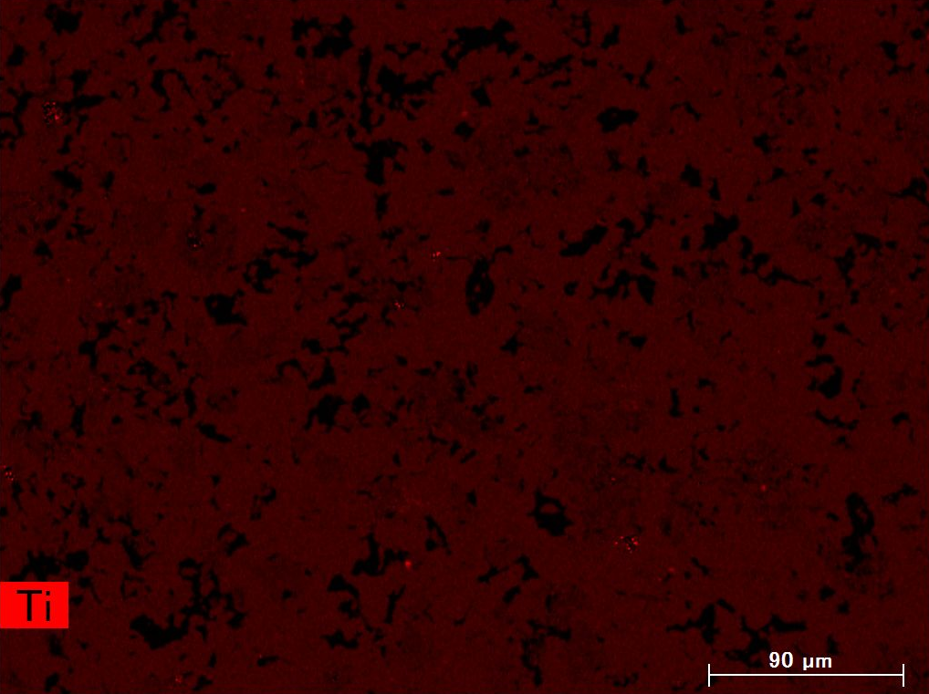
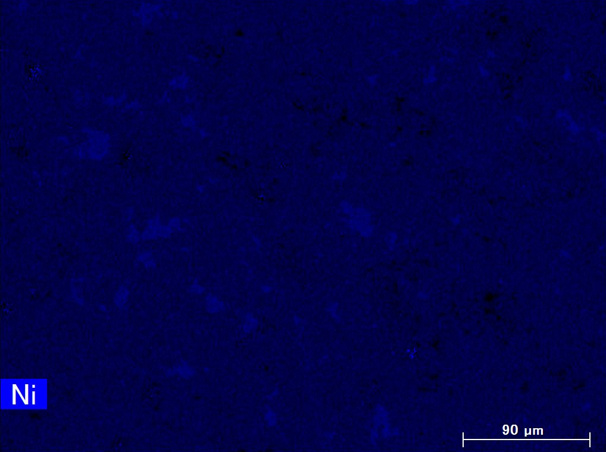
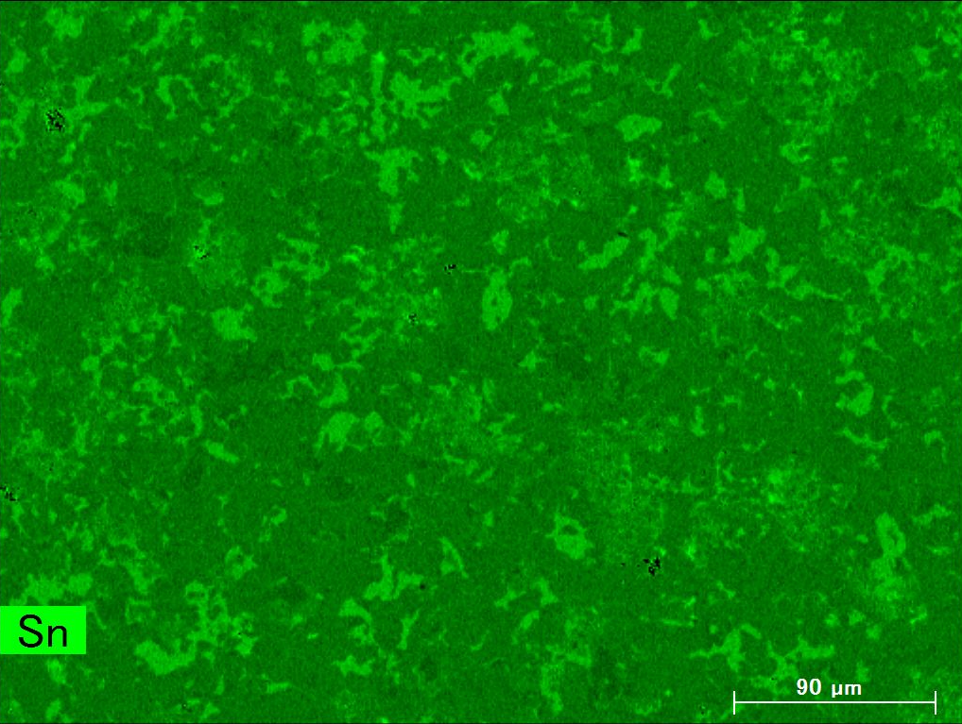
SEM-EDS analysis
TiNiSn_{0.9}Sb_{0.1}
TiNiSn_{0.9}Sb_{0.1}
Sb
Ti
Ni
Sn

Slide 6
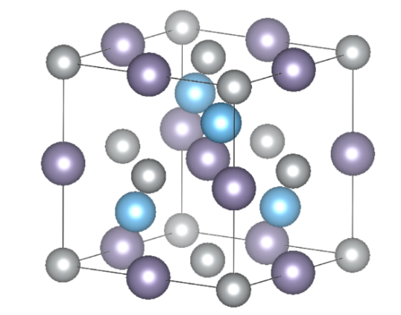
crystal structure
Sn_{1-x}Sb_{x}
Ti
熱処理後
Ni
熱処理前
CI_{b} structure
(F-43m)
熱処理後
熱処理前
熱処理後
熱処理前

Slide 7
electric resistivity ρ
Notes:
。

Slide 8
Seebeck coefficient S

Slide 9
power factor S²ρ⁻¹

Slide 10
thermal conductivity κ

Slide 11
figure of merit ZT

Slide 12
summary
均質化焼鈍を施すことにより、単相のハーフホイスラー合金TiNiSn_{1-x}Sb_{x}を合成することに成功した。
x増加に従い、電子ドープが急速に進み、キャリア密度増加により、ρの減少と同時に|S|の減少が確認された。
出力因子は、3試料中、x=0.05で最大であり、 0 < x < 0.1 で極大値が期待される。
ｘ増加に従い、κ_{L}は減少するが、κ_{e}は増加する。結果として、xによらず、室温で9～12W/mK程度のκ=κ_{L}+κ_{e}が期待される。
ZTも、3試料中、x=0.05で最大であり、ZT＝0.1@400Kを示した。また、0 < x < 0.1 でZTの極大値探索が今後の課題である。
Notes:
以上を纏めます。

Slide 13
Thank you for your kind attention.
Notes:
ご清聴有難うございました。

